Slide 1
TRƯỜNG TIỂU HỌC & THCS UNIGO
QUẢN LÝ DỮ LIỆU & MẠNG XÃ HỘI INTERNET
Tin học • Lớp 7 • Tuần 04 (Tiết 3 & Tiết 4)
GV: Đậu Đình Nguyên • Bộ môn Tin học

Slide 2
KHÁM PHÁ KIẾN THỨC MỚI
TIẾT 3: BÀI 3. QUẢN LÝ DỮ LIỆU TRONG MÁY TÍNH
Nắm vững phần mở rộng tệp, thao tác File Explorer và kỹ thuật sao lưu dự phòng

Slide 3

KHỞI ĐỘNG & TÌNH HUỐNG
Không gian Dữ liệu số & Bảo mật công nghệ
👉 Nhận diện phần mở rộng (.docx, .xlsx, .pptx, .jpg, .mp4) & Sao lưu dự phòng an toàn!

Slide 4

QUY TRÌNH & THAO TÁC
Bộ phím tắt thao tác nhanh trên tệp & thư mục
F2: Đổi tên (Rename)
Ctrl+Shift+N: Tạo mới
Ctrl+C / Ctrl+X: Copy/Cut
Ctrl+V: Dán tệp (Paste)
Delete: Xóa vào Thùng rác

Slide 5
KHÁM PHÁ KIẾN THỨC MỚI
TIẾT 4: BÀI 4. MẠNG XÃ HỘI & KÊNH TRAO ĐỔI THÔNG TIN
Hiểu rõ 2 mặt của Mạng xã hội, kỹ năng giao tiếp văn minh và bảo mật thông tin

Slide 6
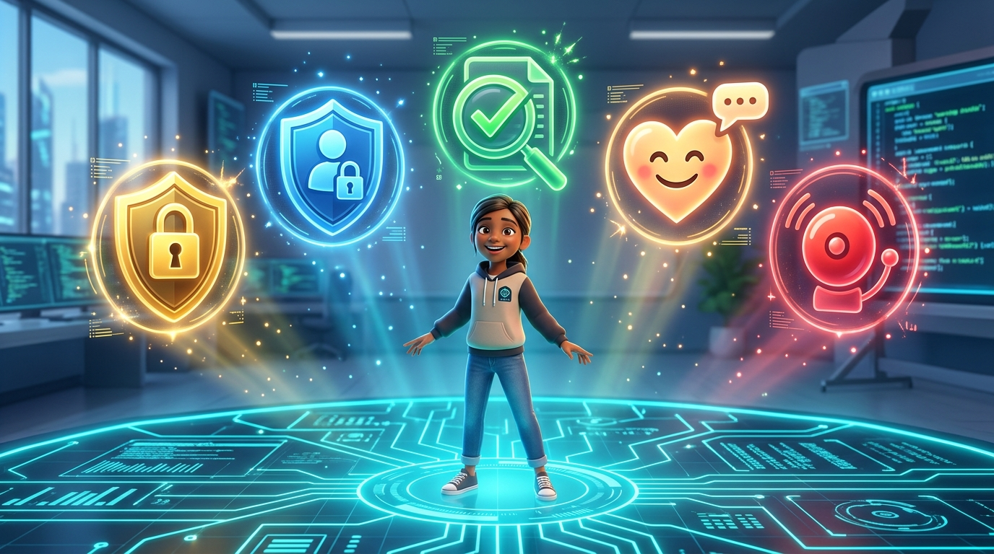
QUY TRÌNH & THAO TÁC
5 Nguyên tắc vàng an toàn trên Mạng xã hội
1. Bảo vệ mật khẩu
2. Quyền riêng tư
3. Kiểm chứng tin tức
4. Ứng xử văn minh
5. Báo cáo nguy hiểm

Slide 7
KIẾN THỨC CỐT LÕI
Nhận diện 2 mặt của Mạng xã hội
🌟 Mặt tích cực
⚠️ Cạm bẫy & Rủi ro
🛡️ Phòng ngừa văn minh
• Giao lưu bạn bè bốn phương
• Nguy cơ lộ thông tin cá nhân
• Kiểm chứng thông tin trước khi chia sẻ
• Học tập trực tuyến bổ ích
• Tiếp xúc tin giả (Fake News)
• Tôn trọng, không công kích thô bạo
• Cập nhật tri thức nhanh chóng
• Bắt nạt qua mạng (Cyberbullying)
• Kịp thời báo cho người lớn khi gặp nguy hiểm

Slide 8
❓ Tổng kết kiến thức trọng tâm Tuần 04 (Lớp 7)
👉 Tiết 3: Tổ chức tệp ngăn nắp, sao lưu dữ liệu và diệt virus định kỳ.
👉 Tiết 4: Khai thác tiện ích mạng xã hội, ứng xử văn minh và bảo vệ danh tính số.
📌 GHI NHỚ TRỌNG TÂM (SGK)
Quản lý dữ liệu máy tính khoa học kết hợp với văn hóa ứng xử số văn minh là nền tảng của công dân số thời đại 4.0!

Slide 9
LUYỆN TẬP NHANH
❓ Hành vi nào sau đây là KHÔNG NÊN LÀM trên mạng xã hội?
Chia sẻ bài học hay cho bạn bè
Đăng số CCCD và mật khẩu lên trang cá nhân
A.
B.
Báo cáo bài viết lừa đảo cho quản trị viên
Chúc mừng sinh nhật bạn bè lịch sự
C.
D.

Slide 10
BÀI HỌC KẾT THÚC! 🚀
BTVN: Hoàn thành phiếu học tập và thực hiện bảo mật 2 lớp cho các tài khoản trực tuyến!
Hẹn gặp lại các em ở bài học tuần sau! 🚀

